Slide 1
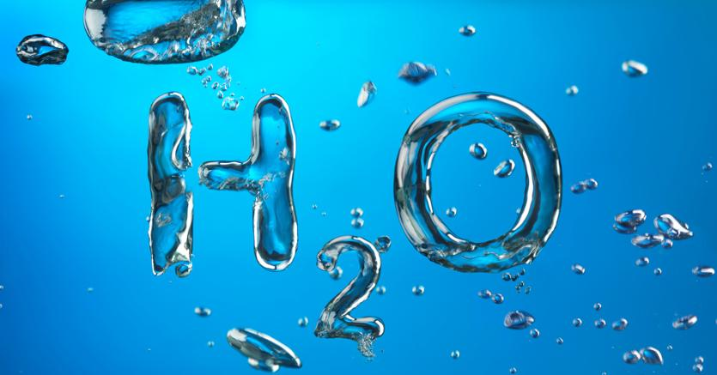
L’ACQUA

Slide 2
ACQUA
Fonte di vita per l’uomo e risorsa fondamentale per l’economia degli stati.
NON è ILLIMITATA
Ogni anno il 22 marzo si celebra la giornata mondiale dell’acqua, hanno utilizzato il giorno internazionale per l'acqua come un momento per attirare l'attenzione della popolazione sulla critica questione dell'acqua nella nostra era, con un occhio di riguardo all'accesso all'acqua dolce e alla sostenibilità degli habitat acquatici.

Slide 3
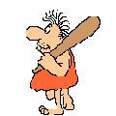
Sin dall’antichità le popolazioni cercavano di stabilirsi in luoghi nei pressi di corsi d’acqua dolce
Questo si fa tutt’ora e l’Italia è un paese potenzialmente ricco d’acqua ma la disponibilità "teorica", tuttavia, non coincide con quella "effettiva" a causa della natura irregolare dei deflussi e delle carenze del sistema infrastrutturale esistente.

Slide 4
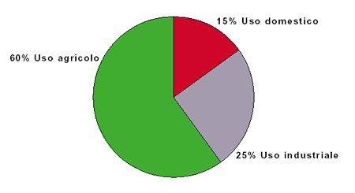
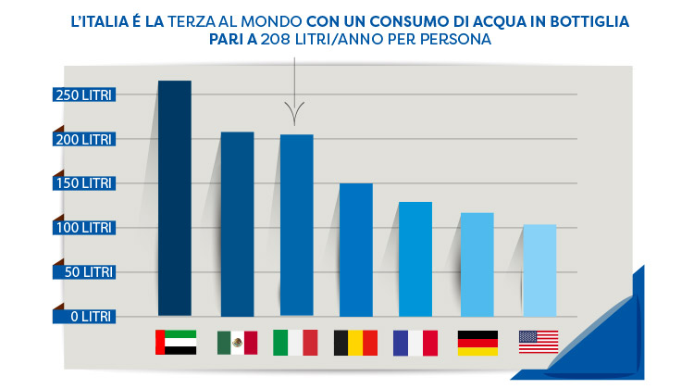
Dati relativi al consumo di acqua potabile

Slide 5
Decalogo sul risparmio dell’acqua
Un rubinetto che gocciola spreca migliaia di litri d'acqua
Montare un semplice frangigetto fa risparmiare fino al 50% di acqua.
Per lavare le verdure: riempi un contenitore, lava e usa l'acqua corrente solo per il risciacquo.
Chiudi il rubinetto mentre ti lavi i denti o ti radi

